Slide 1

4.9 关系表达式
关系运算符用于测试两个值之间的关系（比如“相等”“小于”或“是...的属性”），根据关系是否存在而返回true或false。
通常在if、while或者for语句（参照第5章）中使用关系表达式，用以控制程序的执行流程。
Notes:
接下来的几节将会讲述相等和不等运算符、比较运算符和JavaScript中其他两个关系运算符in和instanceof。

Slide 2
4.9 关系表达式
4.9.1 相等和不等运算符
“==”相等
“===”严格相等
“!=”不相等
“!==”不严格相等
Notes:
“!=”和“!==”运算符的检测规则是“==”和“===”运算符的求反。

Slide 3
4.9 关系表达式
4.9.1 相等和不等运算符
【Recap】
在3.7节已经提到
JavaScript对象的比较是引用的比较，而不是值的比较。对象和其本身是相等的，但和其他任何对象都不相等。
如果两个不同的对象具有相同数量的属性，相同的属性名和值，它们依然是不相等的。相应位置的数组元素是相等的两个数组也是不相等的。

Slide 4
4.9 关系表达式
4.9.1 相等和不等运算符
严格相等运算符“===”
值类型不相同，则不相等。
两个值都是null或者都是undefined，则它们不相等。
NaN和其他任何值都是不相等的，包括它本身。
通过x!==x来判断x是否为NaN，只有在x为NaN的时候，这个表达式的值才为true。
一个值为0，另一个值为-0，则它们同样相等。
如果两个值为字符串，且所含的对应位上的16位数（参照3.2节）完全相等，则它们相等。
如果两个引用值指向不同对象，则它们是不等的。
Notes:
倒数第二条：两字符串可能所显示的字符一样，但有不同编码的16位值。

Slide 5
4.9 关系表达式
4.9.1 相等和不等运算符
相等运算符“==”
两个操作数的类型相同，则和上文所述的===比较规则一样。
两个操作数类型不同，将按如下规则和类型转换：
一个值是null，另一个是undefined，则它们相等。
数字与字符串相等比较：将字符串转换为数字，然后比较。
true，转换为1； false，转换为0，再进行比较。
对象与数字或字符串比较：使用3.8.3节所提到的转换规则将对象转换为原始值，然后再进行比较。
其他不同类型之间的比较均不相等。
Notes:
对象通过toString（）方法或者valueOf（）方法转换为原始值。JavaScript语言核心的内置类首先尝试使用valueOf（），再尝试使用toString（），除了日期类，日期类只使用toString（）转换。那些不是JavaScript语言核心中的对象则通过各自的实现中定义的方法转换为原始值。

Slide 6
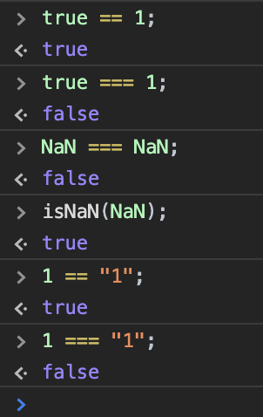
4.9 关系表达式
4.9.1 相等和不等运算符
例子

Slide 7
4.9 关系表达式
4.9.2 比较运算符
比较运算符用来检测两个操作数的大小关系（数值大小或者字母表的顺序）
小于（<）
大于（>）
小于等于(<=)
大于等于(>=)
比较运算符的操作数可能是任意类型。然而，只有数字和字符串才能真正执行比较操作，因此那些不是数字和字符串的操作数都将进行类型转换。

Slide 8
4.9 关系表达式
4.9.2 比较运算符
非数字和字符串的操作数的类型转换规则：
如果操作数为对象，那么这个对象先转换为原始值
两个字符串，将依照字母表的顺序比较
这里提到的“字母表顺序”是指组成这个字符串的16位Unicode字符的索引顺序。
如果至少有一个操作数不是字符串，那么两个操作数都将转换为数字进行数值比较
0和-0是相等的。
Infinity大于任何数字（除了Infinity本身）
-Infinity小于任何数字（除了它自身）。
若其中一个是（或转换后是）NaN，那么比较返回false
Notes:
比较操作符的操作数可能是任意类型。然而，只有数字和字符串才能真正执行比较操作，因此那些不是数字和字符串的操作数都将进行类型转换，类型转换规则如ppt上

Slide 9
4.9 关系表达式
4.9.2 比较运算符
【注意】
Unicode定义的字符编码顺序和任何特定语言或者本地语言字符集中的字符编码顺序不尽相同。
字符串比较区分大小写，所有的大写的ASCII字母都“小于”小写的ASCII字母。
String.localCompare（）在比较时，参照本地语言的字母表定义的字符次序。
若比较时，不区分字母大小写则需要首先将字符串转全部换为小写字母或者大写字母，通过String.toLowerCase（）和String.toUpperCase（）做大小写的转换。

Slide 10
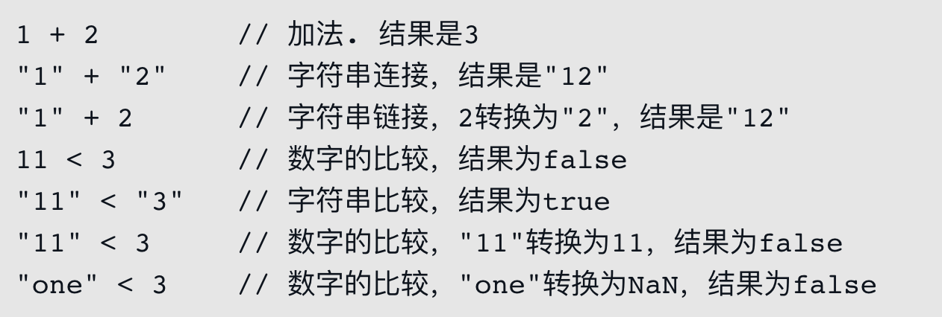
4.9 关系表达式
4.9.2 比较运算符
【注意】
数字和字符串比较时，更偏爱转换为数字，只有在两个都是字符串时，才进行字符串的比较

Slide 11
4.9 关系表达式
4.9.2 比较运算符
【注意】
“<=”和“>=” 运算符在判断相等的时候，并不依赖于相等运算符和严格相等运算符的比较规则。
小于等于运算符只是简单的“不大于”，大于等于运算符也只是“不小于”。
当其一个操作数是（或者转换后是）NaN时，所有4个比较运算符均返回false。
Notes:
小于等于运算符只是简单的“不大于”，大于等于运算符也只是“不小于”。

Slide 12
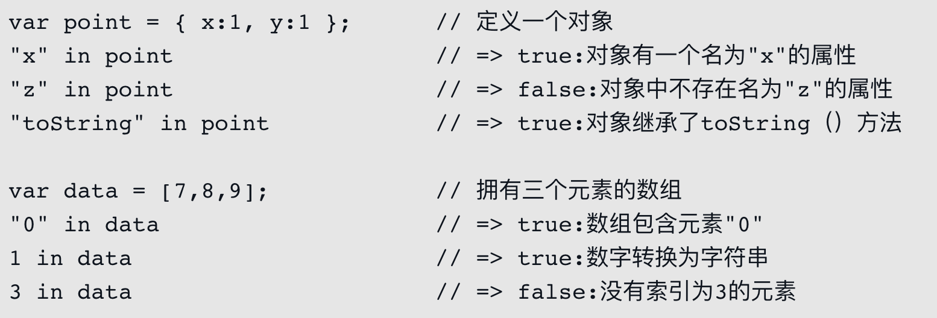
4.9 关系表达式
4.9.3 in运算符
in运算符希望它的左操作数是一个字符串或可以转换为字符串，希望它的右操作数是一个对象。如果右侧的对象拥有一个名为左操作数值的属性名，那么表达式返回true。
例子
Notes:
in运算符希望它的左操作数是一个字符串或可以转换为字符串，希望它的右操作数是一个对象。如果右侧的对象拥有一个名为左操作数值的属性名，那么表达式返回true。

Slide 13
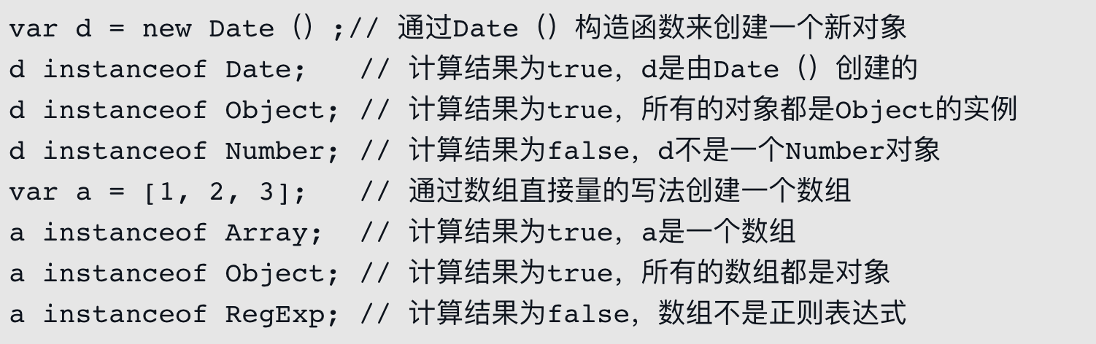
4.9 关系表达式
4.9.4 instanceof运算符
instanceof运算符希望左操作数是一个对象，右操作数标识对象的类。如果左侧的对象是右侧类的实例，则表达式返回true；否则返回false。
例子：
Notes:
instanceof运算符希望左操作数是一个对象，右操作数标识对象的类。如果左侧的对象是右侧类的实例，则表达式返回true；否则返回false。第9章将会讲到，JavaScript中对象的类是通过初始化它们的构造函数来定义的。这样的话，instanceof的右操作数应当是一个函数。

Slide 14
4.9 关系表达式
4.9.4 instanceof运算符
【注意】
所有的对象都是Object的实例。instanceof也会包含对“父类”（superclass）的检测。
为了理解instanceof运算符，首先要理解“原型链”（prototype chain）。原型链作为JavaScript的继承机制，将在6.2.2节详细讲述。
为了计算表达式o instanceof f，JavaScript首先计算f.prototype，然后在原型链中查找o，如果找到，那么o是f（或者f的父类）的一个实例，表达式返回true。如果f.prototype不在o的原型链中的话，那么o就不是f的实例，instanceof返回false。
Notes:
为了计算表达式o instanceof f，JavaScript首先计算f.prototype，然后在原型链中查找o，如果找到，那么o是f（或者f的父类）的一个实例，表达式返回true。如果f.prototype不在o的原型链中的话，那么o就不是f的实例，instanceof返回false。

